Slide 1
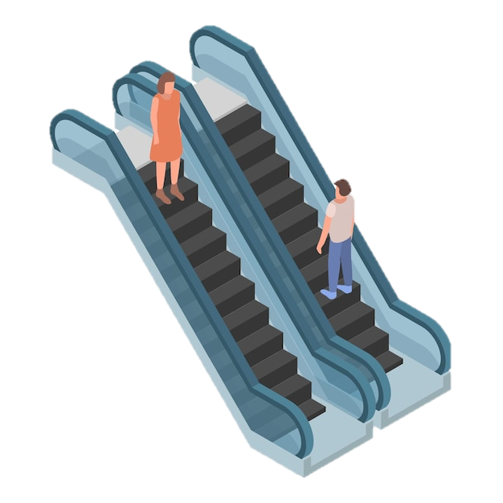
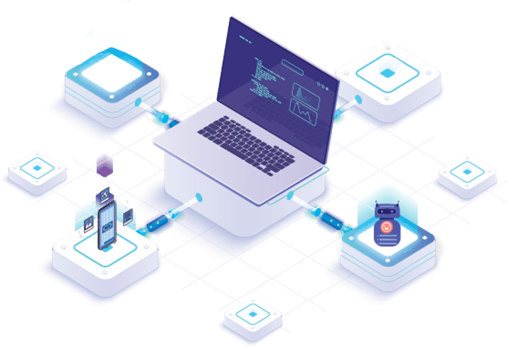


역주행 사고 방지를 위한 에스컬레이터 및 예지보전 시스템 개발
일 시 : 2025년 11월 12일
발표자 : 이승호
(재)한국승강기안전진흥원
Korea Elevator Safety Institue

Slide 2






01
04
배경 및 추진 필요성
IoT 데이터 수집 및 품질관리
- 노후 에스컬레이터 현황
- 기존 점검 체계의 구조적 한계
- AI, IoT 기반 예방적 관리체계 필요
- 센서 구성 및 데이터 파이프라인 설계
- MQTT-TimescaleDB 기반 실시간 처리
- 품질관리 및 보안 체계 구축
목차
02
05
연구 개요 및 목표
역주행 방지 안전장치 개발
- 과제 개요 및 추진체계
- 주요 개발 목표
- 상용화 가능한 안전관리 솔루션 구축
이중 안전회로 및 보조브레이크 설계
고해상도 속도센서 기반 제어 로직
- 테스트베드 실증 및 안전성 검증
03
06
AI 기반 예지보전 기술 개발
향후 계획
- 데이터 증강 및 불균형 데이터 해결
- 이상탐지 및 결함예측 AI 모델 설계
- 성능 검증 및 고도화 연구 추진
- 통합 예지보전 시스템 개발
- 모델 경량화 및 컨테이너 기반 서빙
- 실증∙인증∙표준화 추진 및 기술 확산

Slide 3




노후 에스컬레이터의 안전 문제와 데이터 기반 예방적 관리체계의 필요성
- 역주행, 급정지 등 중대 사고가 반복적으로 발생
- 기존 정기점검(월 1회) 위주의 유지보수 체계로는 실시간 위험 감지 어려움
- 점검표와 수기기록에 의존하는 현행 방식은 '사고 발생 이후 대응'에 그침
- 사고를 예측하고 예방하는 데이터 기반의 안전관리 체계로 전환 필요
- 인공지능과 IoT 기술을 활용한 예지보전 시스템 도입 시급
과제 개요 및 추진 배경
국내 에스컬레이터의 약 30%는 설치 후 15년이 넘은 노후 설비로, 안전사고 위험이 증가하고 있습니다.
에스컬레이터 사고와 인명피해
67%
5%
20
고장 수
에스컬레이터 비중
에스컬레이터 사고
사고 수
국내 설치된 승강기 대수 중 에스컬레이터가 차지하는 비중은 5%
전체 승강기 사고 중 약 67%의 사고가 에스컬레이터에서 발생
15
매해 발생하는 에스컬레이터 사고와 빈번한 역주행 사고
10
에스컬레이터는 지하철, 백화점, 쇼핑몰 등 대형 다중이용시설에 운행되고 있으며, 매년 다양한 고장으로 인한 인명피해가 발생되고 있다. 2023년 기준 12건의 고장에 의한 사고가 발생하였다. 또한, 최근 에스컬레이터 상승 운행 중 갑작스러운 역주행으로 인한 인명피해가 발생한다.
에스컬레이터 역주행 사고 분석
5
64건
24명
2019년도 부터 2023년도 까지 총 64건의 고장이 발생했으며, 그 중 총 4건의 역주행 사고가 발생
2023년도에 경복궁역과 수내역에서 총 2건의 에스컬레이터 역주행 사고가 발생했으며, 총 24명의 이용자가 부상
2018
2019
2020
2021
2022
2023
연도별 에스컬레이터 사고 수와 고장 수

Slide 4


점검 품질의 편차
(Human Variance)
역주행 사고의 주요 원인
기존 안전관리의 한계
- 담당자의 숙련도에 따라 점검 결과 상이
- 점검 환경(시간, 날씨 등)에 영향 받음
- 주관적 판단에 의존하는 검사 항목 다수
- 동일 설비에 대한 점검 결과가 검사자별로
다르게 나타남
- 표준화된 점검 프로세스 부재
- 브레이크 마모가 역주행 사고의 주요 원인
- 제어회로 불량으로 인한 사고 다수 발생
- 역주행 사고의 약 60% 이상이 이 두 가지
원인에서 발생
- 기계적 마모와 전기적 결함이 복합적으로
작용
기존 점검 방식은 인적 요소에 크게 의존하여 일관된 안전 관리가 어렵습니다.
점검과 사고 간의 괴리
예지보전 기술의 필요성
- 점검 시점에는 정상으로 판정된 설비에서 사고
발생
- 점검과 실제 운행 사이의 상태 변화 감지 불가
- 간헐적 발생하는 이상 징후 포착 어려움
- 육안 검사로는 발견하기 어려운 미세한 결함
존재
- AI와 IoT를 결합한 예지보전 기술 도입 필요
- 실시간 데이터 수집 및 분석 체계 구축
- 이상 징후 조기 감지 및 사전 대응 가능한
시스템
- 객관적 데이터에 기반한 의사결정 지원

Slide 5

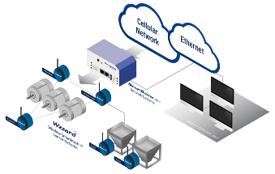
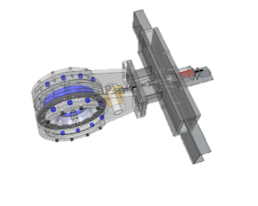

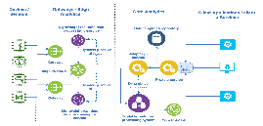

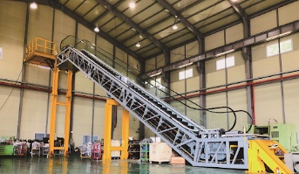
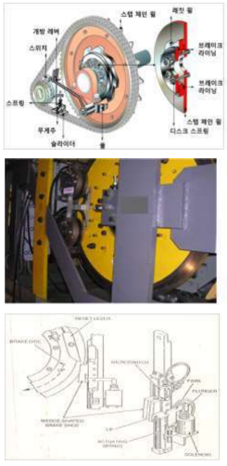
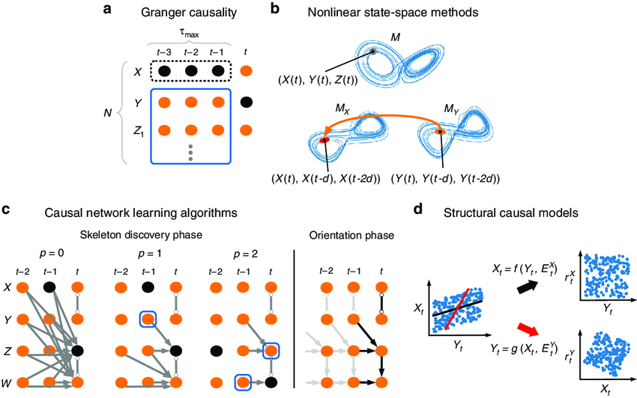


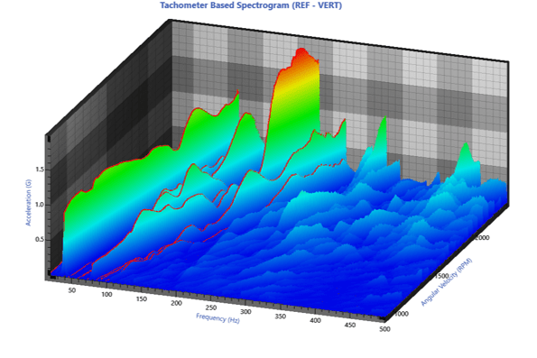


상용화 및 사업화를 목표로 에스컬레이터 예지보전 시스템 개발
인과추론 기반 예지보전 기술 개발
역주행 방지를 위한 물리적 제어 기술 개발
연구 목표
에스컬레이터
결함 정보 송신
인공지능 기반
결함 예측
수집된 에스컬레이터 데이터를 분석하여 결함 발생 시 인공지능 기술을 통한 근본적인 결함 요소 파악 및 향후 결함 예측에 활용
자체 개발한 역구동방지장치를 구동 모듈에 설치하여 에스컬레이터에서 결함 발생 시 물리적으로 기계를 정지시켜 인명피해를 방지
본 연구는 에스컬레이터 역주행 사고를 사전에 방지하기 위한 지능형 시스템 개발을 목표로 합니다. 기계적 제어와 데이터 기반 인공지능을 융합하여 사전에 위험을 감지하고 대응하는 체계를 구축합니다.
1
빅데이터 분석
㈜로고씽즈
AI 기반 예지보전 기술
㈜위세아이텍
역주행 방지 구동 모듈
좋은엘리베이터㈜
실증사업
전기관
2
3
4
결함진단 및 예측 알고리즘
진동과 소음데이터를 활용하여 에스컬레이터 결함에 대한 이상탐지를 진행하고 예측할 수 있는 인공지능 알고리즘을 적용
폴 래칫 방식
에스컬레이터의 고정 구조체에 장착된 폴이 비상 정지 발생 시 기계적으로 물려 정지시키는 구조
결함 요인 분석 알고리즘
에스컬레이터 결함을 탐지했을 경우, 톱니바퀴 마모, 체인 끊김 등 다양한 요인을 파악하여 어떠한 이유에서 결함이 발생하였는지 분석
에스컬레이터 운행 및 IoT 센서 데이터 수집
<보조브레이크 예시>
실제와 동일한 환경을 구성한 테스트베드 구축 및 실증
전력소모 절감 알고리즘
기존 에스컬레이터의 운행과 상태에 따른 전력 소모량을 분석하고 분류하여 기존대비 사용하는 전력을 절감할 수 있는 방안을 마련
에스컬레이터 규격에 맞는 보조브레이크를 개발함으로써 물리적으로 역주행을 멈출 수 있는 기술을 통해 제어시스템의 신뢰성 및 완성도 강화
+
센서 데이터 패턴 분석
현장 적용을 통한 실증

Slide 6
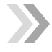
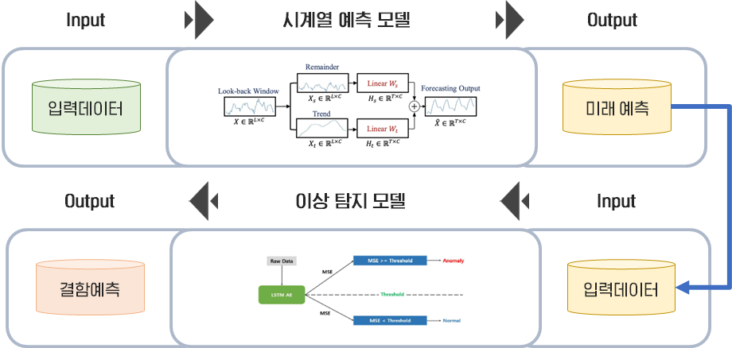
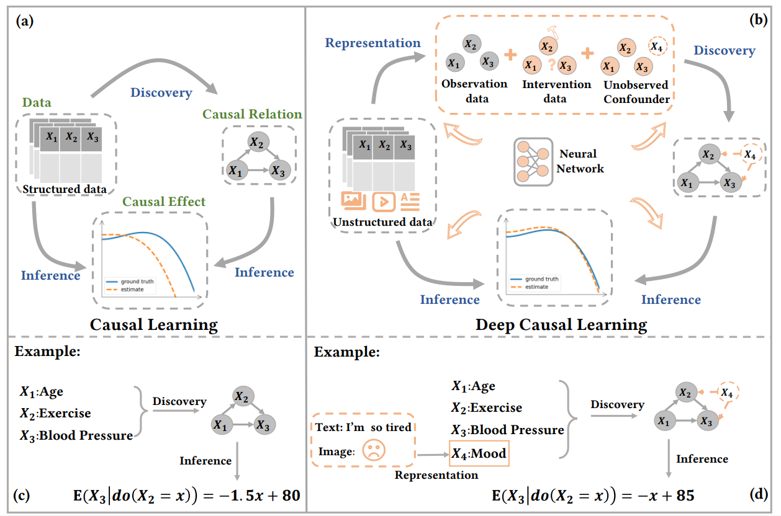
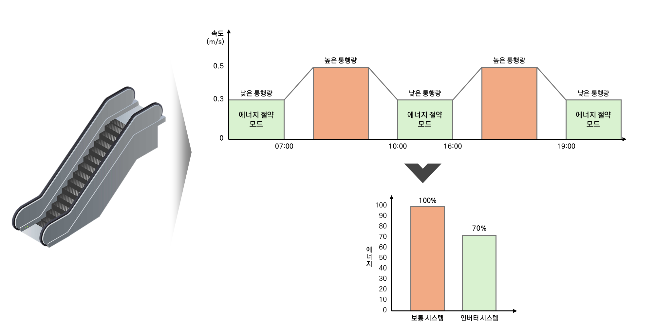
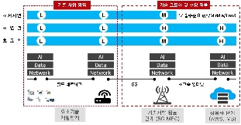
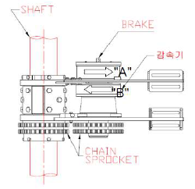
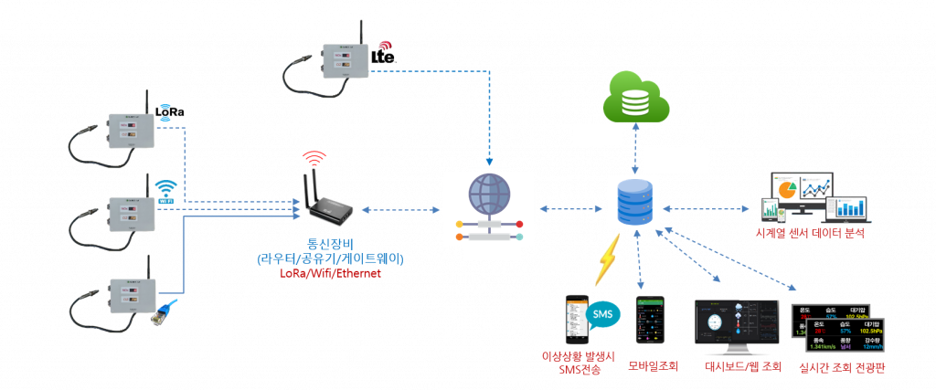
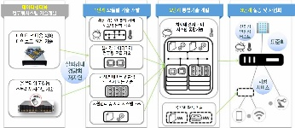

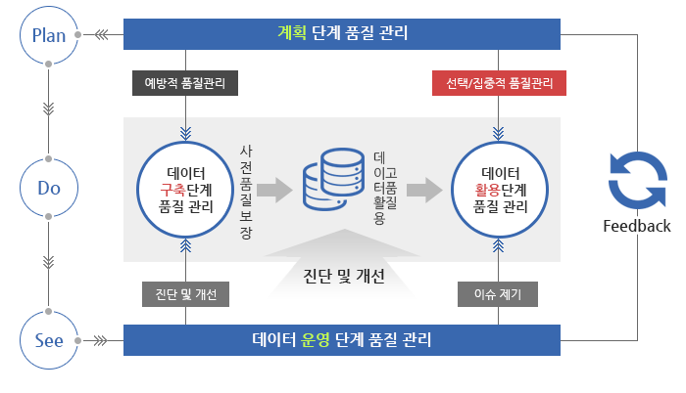


- 연구기간: 2024년 4월 ~ 2026년 12월 (총 33개월)
- 총 연구비: 약 47억 원
- 1차년도: 기초 기술 개발 및 데이터 수집 체계 구축
- 2차년도: AI 모델 개발 및 안전장치 프로토타입 제작
- 3차년도: 통합 시스템 구축 및 현장 실증 테스트
- 최종 목표: 상용화 가능한 예지보전 시스템 개발
연구 기간 및 예산
연구 개요
역주행 사고 방지를 위한 에스컬레이터 및 예지보전 시스템 개발 과제는 산업통상자원부의 지원으로 진행되는 국가 R&D 프로젝트입니다.
기술 개발 요소 별
컨소시엄 구성
데이터 수집 및 처리
요소 기술 개발
기술 현장 적용
기술 고도화
AI 예지보전 기술
AI 기술 고도화
위세아이텍
좋은엘리베이터
로고씽즈
한국승강기안전진흥원
인공지능 기반
결함 탐지 기술
결함 분석 인과추론 기술
에너지 절감 및 효율화 기술
역구동방지장치 및 모니터링
제어 기술 고도화
테스트베드 적용 및 실증
데이터 수집 및 처리
데이터 품질관리
운행
데이터
분석
데이터
Memory
Disk
STORAGE
개발 기술 표준 분석
개발 기술 요소 사항 분석 &
테스트베드 적용 방안 제시
실증 결과에 따른 기술
고도화 방안 제시
실증 결과에 따른
비즈니스 전략 수립
사업화 모델 개발

Slide 7

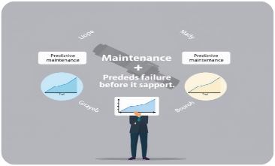
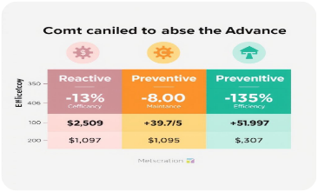
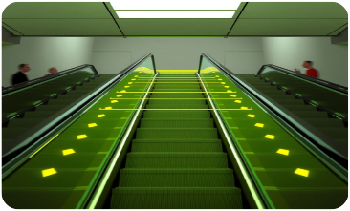
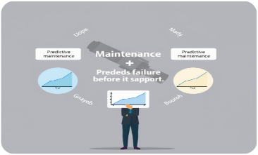
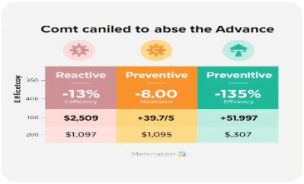
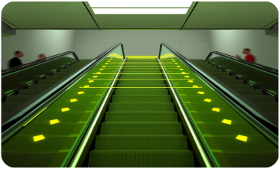






예지보전 시스템 개요
예지보전 시스템은 센서와 AI 분석으로 설비 이상을 사전에 예측·진단하여 고장을 예방하고, 효율적 유지관리를 지원하는 스마트 솔루션입니다.
예지보전의 개념
기존 유지보전과의 차이점
인공지능 기반 접근법의 필요성
- 복잡한 패턴 인식 및 학습 능력
- 대량 센서 데이터 실시간 처리
- 시계열 데이터 기반 예측 정확도
- 지속적 학습을 통한 성능 향상
예지보전의 개념
기존 유지보전과의 차이점
인공지능 기반 접근법의 필요성
- 설비 상태를 실시간 모니터링
- 고장 발생 전 이상징후 감지
- 데이터 기반 유지보수 시점 예측
- 선제적 정비로 고장 방지
- 사후 정비: 고장 후 수리
- 예방 정비: 정해진 주기로 점검
- 예지 보전: 상태 기반 유지보수
- 비용 효율성과 가동률 극대화
- 복잡한 패턴 인식 및 학습 능력
- 대량 센서 데이터 실시간 처리
- 시계열 데이터 기반 예측 정확도
- 지속적 학습을 통한 성능 향상

Slide 8


연구개발 추진 일정
주요 개발 내용
연구 참여 기관별 역할
추진 기간
본 연구는 에스컬레이터 안전을 위한 IoT 센서 기반 결함진단 및 예측 인공지능 모델 개발을 목표로 1차년도 기술개발을 추진하였습니다.
- 에스컬레이터 운행 및 IoT 센서
데이터 수집
- 데이터 수집 및 저장소 모듈 설계
- 수집 데이터 품질 지표 설계
- 인공지능 모델 구축 환경 분석
- 결함진단 이상탐지 및 예측 모델
설계/개발
- 결함 원인분석을 위한 인과추론
모델 설계
- 역주행 방지 구동모듈 및
제어시스템 설계
- 위세아이텍: 인공지능 모델 구축,
결함진단
모델 개발, 인과추론 모델 설계
- 로고씽즈: 데이터 수집, 저장소
모듈 설계, 품질 지표 설계
- 좋은엘리베이터: 역주행 방지
구동모듈 설계, 제어시스템 설계
- 한국승강기안전진흥원:
제어시스템 유지관리 및 체계
방안 수립, 안전관련 표준 조사 및
분석
- 1차년도 추진 기간: 4월~12월
- 주요 마일스톤:
· 8월: 데이터 수집 및 저장소
모듈 설계 완료
· 10월: 결함진단 이상탐지 모델
설계 완료
· 12월: 인과추론 모델 설계 및
1차년도 성과 보고

Slide 9

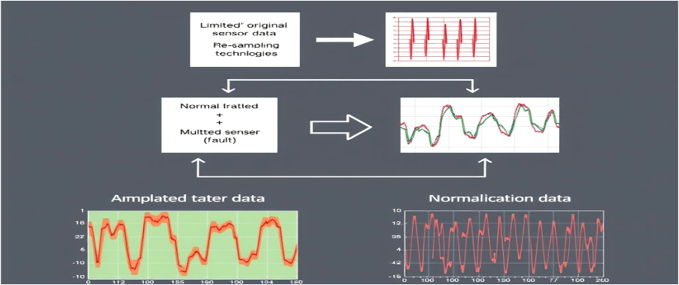
데이터 특성 분석
에스컬레이터 결함진단을 위한 인공지능 모델 개발에 있어 초기 데이터 확보의 어려움과 이를 해결하기 위한 데이터 증강 기술의 필요성을 분석하였습니다.
데이터 증강 기술의 필요성
- 초기 다양한 데이터 확보의 어려움: 인공지능 모델의 성능을 좌우하는 핵심 요소인 데이터 수집 과정에서 특정 결함 유형에 대한 데이터가 부족함
- Re-sampling 기술 및 데이터 증강기법 활용: 실제 양질의 에스컬레이터 데이터가 부족할 수 있는 상황에 대비하여 데이터 증강 기법 준비
- 모델 관점에서의 보완 방안: 데이터 불균형, cold start 문제 등을 해결하기 위한 AI 모델 기반 보완 방안 모색

Slide 10
회전기계 고장유형 AI Dataset
Ford 엔진 진동 AI Dataset
테스트용 데이터셋 소개
- Rotor 테스트베드를 통해 수집된 데이터셋
- 회전 설비의 고장을 진단하기 위한 제조 AI 분석용 진동 시계열 데이터
- 데이터 불균형 해소를 위해 인위적으로 생성
- 여러 개의 센서가 시간 순서대로 측정한 값으로 구성
- 설비의 정상/비정상 및 비정상 유형을 판단하는 다중 분류 문제 해결 목적
- Ford사의 자동차 모터센서 오픈데이터소스 활용
- 시간 흐름에 따른 소음 변화 분석 목적
- 엔진 내 여러 계측 센서의 시계열 데이터
- 설비의 정상/비정상을 판단하는 분류 문제 해결 목적
- 자동차 엔진 상태와 연관된 500개 센서 측정값 포함
- 소음, 압력, 진동, 온도 등 다양한 요소 측정
결함진단 및 이상탐지 모델 개발을 위해 다양한 테스트용 데이터셋을 활용하였습니다. 각 데이터셋은 서로 다른 특성과 목적을 가지고 있어 모델의 성능 검증에 적합합니다.
CWRU Dataset
NASA Bearing Dataset
- Bearing의 결함 식별을 위해 수집된 데이터
- Fan and bearing과 drive and bearing 부위에서 데이터 수집
- 베어링 결함 유형에 대한 레이블 존재
- 자연적 결함이 아닌 특정 부분이 고장난 bearing을 설치하여 수집
- 다양한 결함 유형에 대한 패턴 학습 가능
- 결함 진단 모델 개발에 적합한 구조
- 20kHz 샘플링 속도로 설정된 20,480개 포인트로 구성
- 파일명은 데이터 수집 시간으로 구성
- 인공데이터가 아닌 자연적으로 생성된 데이터
- 2000 Rpm의 Bearing 4개에서 진동 측정
- 실제 환경에서 발생하는 결함 패턴 포함
- 장기간 모니터링을 통한 결함 진행 과정 분석 가능

Slide 11
데이터셋 구조 비교
데이터 수집 방식
- CWRU: 베어링 결함 유형별 진동 데이터 포함
- NASA: 시간에 따른 베어링 상태 변화 기록
- 회전기계: 4개 센서의 다변량 시계열 데이터
- Ford: 500개 센서의 대규모 다변량 데이터
- 데이터 형식: 모두 시계열 구조이나 차원과 샘플링 주기 상이
- 레이블 구조: 이진 분류와 다중 분류 혼합
- 인위적 결함 생성: CWRU, 회전기계 데이터셋
- 자연 발생적 결함: NASA 베어링 데이터셋
- 테스트베드 활용: 회전기계, CWRU 데이터셋
- 실제 운영 환경: Ford 엔진 데이터셋
- 장기 모니터링: NASA 베어링 데이터셋
- 단기 측정: CWRU 데이터셋
테스트용 데이터셋 특성 분석
각 데이터셋의 특성을 분석하여 에스컬레이터 결함진단 모델 개발에 적합한 요소를 파악하였습니다. 데이터셋 간 비교를 통해 최적의 학습 방법과 모델 구조를 설계할 수 있었습니다.
결함 유형 분류
활용 방안
- 정상/비정상 이진 분류: Ford 데이터셋
- 결함 유형 다중 분류: CWRU, 회전기계 데이터셋
- 결함 진행 단계 분류: NASA 데이터셋
- 레이블링 방식: 전문가 판단 vs 자동화 측정
- 불균형 데이터: 정상 데이터가 대부분(98%)
- 희소 결함 유형: 특정 결함 유형의 데이터 부족
- 모델 성능 비교 실험용 벤치마크 데이터로 활용
- 데이터 증강 기법 개발 및 검증
- 전이학습을 통한 에스컬레이터 데이터 적용
- 다양한 결함 패턴 학습을 통한 일반화 능력 향상
- 실제 에스컬레이터 데이터와 유사성 분석
- 모델 아키텍처 최적화를 위한 기초 자료

Slide 12
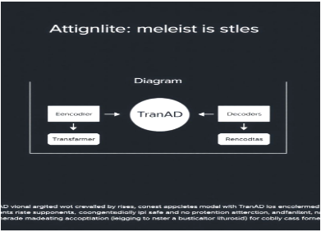
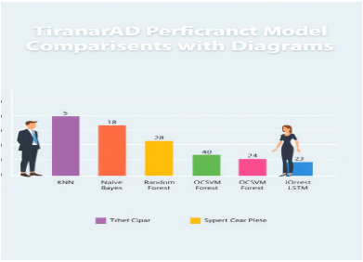






TranAD 모델 구조 및 성능
TranAD 모델은 Transformer의 Decoder 2개를 활용하여 Encoder의 multi-head attention을 활성화하고 GAN의 학습방법을 적용합니다. 이를 통해 모델의 범용성과 견고성을 향상시켰습니다.
모델 구조 특징
성능 비교 실험 결과
- Transformer Decoder 2개 활용
- Encoder의 multi-head
attention 활성화
- GAN 학습방법 적용
- 이상치 S 생성
- S가 threshold T보다
크면 이상 데이터로 판단
- 모터 진동 AI 데이터셋 활용
- 총 50,094개 데이터
- TranAD: 88% precision
- TranAD: 87.6% recall
- TranAD: 74.7% F1-score
- LSTM 대비 3% 성능 향상
- 기존 ML 모델 대비 우수

Slide 13
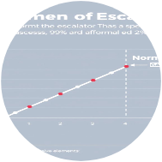
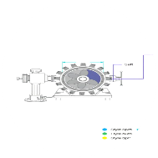
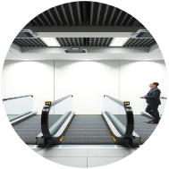
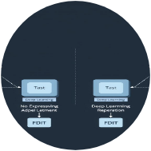
이상 감지 모델 설계 및 구축
에스컬레이터의 안전은 인명과 직결되므로 사전 유지보수가 중요합니다. 그러나 고장 데이터가 희박하여 인공지능 모델 개발에 어려움이 있어 다양한 접근법을 시도했습니다.
데이터 특성
Rotor 테스트
데이터 구축
모델 설계
- 승강기 데이터 특성
- 정상 유형 98% 이상
- 고장 데이터 희박
- 인명피해 위험성
- 사전 유지보수 중요
- 자연발생 고장 데이터
수집 어려움
- 회전기계 공통 기능
- 인위적 고장 생성
- 다양한 상태 측정
- 가속도 센서 활용
- 진동 데이터 수집
- 정상/비정상 데이터
균형 확보
- 4개 센서 활용
- 시계열 데이터 수집
- 정상 상태 데이터
- 고장 유형별 데이터
- 인위적 결함 생성
- 데이터 불균형 해소
- 다양한 결함 패턴
- 다양한 ML/DL 기법
- Random Forest
- K-neighbors
- SVM, XGB 모델
- CNN, DNN, RNN
- 다중 분류 모델
- 정상/이상 판별

Slide 14





다양한 모델 구축 및 성능 비교
- KAMP 회전기계 고장유형 AI 데이터셋 활용
- 전체 데이터 크기 400,000개 (학습 320,000개, 테스트 80,000개)
- 정상(Normal)과 이상(type1, type2, type3) 4가지 유형 분류 문제
머신러닝 및 딥러닝 모델 구축
- Random Forest Classifier
- KNeighbors Classifier
- SVM Classifier
- XGB Classifier
- 전통적 기계학습 기법
- 해석 가능성 높음
1
머신러닝 모델
에스컬레이터 결함 진단을 위해 다양한 머신러닝 및 딥러닝 모델을 구축하고 성능을 비교하였습니다. 각 모델의 장단점을 분석하여 최적의 접근법을 도출하였습니다.
- DNN (Deep Neural Network)
- CNN (Convolutional Neural Network)
- RNN (Recurrent Neural Network)
- 복잡한 패턴 인식 가능
- 대용량 데이터 처리 적합
2
딥러닝 모델
- XGB Classifier: 정확도 0.779로 최고 성능
- RNN: 정확도 0.770으로 2위
- CNN: 정확도 0.745
- SVM: 정확도 0.313으로 최저 성능
- 앙상블 기법의 우수성 확인
3
성능 비교 결과

Slide 15




- 정상 데이터가 90% 이상
- 고장유형 데이터 희박
- 실제 구조물에 인위적 고장 부여는 비효율적
- 데이터 불균형 문제 발생
1
데이터셋 특성
KAMP 회전기계 고장유형 AI 데이터셋
- 회전기계 공통 기능 테스트
- 다양한 고장 상황 시뮬레이션
- 정상 및 고장 데이터셋 인위적 생성
- 데이터 불균형 문제 해결
2
Rotor test bed 활용
산업 현장에서 사용되는 기계 구조물은 대부분 정상 상태로 가동되며, 수집되는 데이터 역시 정상 유형이 90% 이상을 차지합니다. 이로 인해 고장유형 데이터는 자연적으로 취득하기 매우 어렵습니다.
- 자연 발생적 고장 데이터 부족
- 인위적 고장 상황 재현
- 다양한 고장 유형 데이터 확보
- 균형 잡힌 데이터셋 구축
3
인위적 데이터 생성
- 4개 센서로부터 데이터 취득
- Rotor test bed 상태에 따른 시계열 데이터
- 다양한 고장 유형 분류 가능
- 머신러닝/딥러닝 모델 학습용
4
4개 센서 시계열 데이터

Slide 16



연관성 규칙 발견 기법
결함 원인 분석을 위한 인공지능 기술 연구
연관성 규칙 발견 기법은 공정 변수 이상치 간의 빈번하게 발생하는 패턴을 분석하기 위한 방법입니다. 입력 데이터는 Symbol baskets 형식을 사용하며, 사용자가 설정한 최소 지지도(minsup)를 초과하여 데이터 내에서 자주 발생하는 패턴을 빈번한 패턴으로 정의합니다.
- 사용자 설정 최소 지지도(minsup) 기준
- 데이터 내 자주 발생하는 패턴 식별
- 공정 변수 이상치 간 패턴 분석
- 빈번하게 발생하는 패턴 도출
1
빈번한 패턴 분석
에스컬레이터 결함 원인을 분석하기 위해 다양한 인공지능 기술을 연구하고 있습니다. 특히 연관성 규칙 발견 기법을 통해 공정 변수 이상치 간의 빈번하게 발생하는 패턴을 분석하고, 이를 통해 결함의 원인을 파악할 수 있습니다.
- {X, Y} ⇒ {Z} 형태로 표현
- X와 Y가 동시 발생하면 Z도 빈번하게 발생
- 아이템 간 연관성 표현
- 결함 원인 분석에 활용
2
연관성 규칙의 형태
- 데이터에서 빈번한 패턴 도출
- 아이템 간 연관성 분석
- 대표적 알고리즘 활용
- 결함 원인 규명에 기여
3
주요 알고리즘 활용

Slide 17


Symbol Sequence Baskets
- 순차 규칙 발견의 입력 형태
- 시간 순서가 있는 데이터
- 이벤트 시퀀스 표현
- 순차적 패턴 분석 가능
순차적 규칙 발견 기법
1
순차 규칙 발견 기법은 공정 변수 이상치 간의 순차적으로 빈번하게 발생하는 패턴을 분석하기 위한 방법입니다. 이 기법은 Symbol Sequence Baskets를 입력으로 사용하여 시간에 따른 이상치 발생 패턴을 파악합니다.
- 시간에 따른 이상치 발생
- 사건 발생 순서 중요
- 최소 지지도 초과 패턴
- 빈번한 순차 패턴으로 간주
2
빈번한 순차 패턴
- <{A}, {B, C}, {E}> 형태
- A 발생 후 B와 C 동시 발생
- 이후 E 발생 의미
- 시간적 순서 포함 규칙
3
순차 규칙의 형태
- 지지도 기준 평가
- 패턴 발생 빈도 측정
- AprioriAll, GSP, SPADE 등 알고리즘
- 빈번한 순차 패턴 발견
4
규칙 평가 척도

Slide 18

결론 및 향후 연구 방향
- 본 연구에서는 에스컬레이터 안전을 위한 IoT 센서 기반 결함진단 및 예측 인공지능
모델을 개발하였습니다.
- 주요 연구 성과:
- 데이터 증강 기술 및 Re-sampling 기법을 통한 데이터 불균형 해소
- TranAD 기반 예측 모델 개발 및 우수한 성능 검증 (F1-score 74.7%)
- 다양한 머신러닝 및 딥러닝 모델 비교 분석 (XGB Classifier 최고 성능)
- Meta-Learning 기반 Few-Shot learning 적용으로 데이터 부족 문제 해결
- 향후 연구 방향:
- 실제 에스컬레이터 환경에서의 모델 검증 및 최적화
- 인과추론 기법을 활용한 결함 원인 분석 고도화
- 역주행 방지 제어시스템과의 통합 및 실시간 모니터링 체계 구축
- 에스컬레이터 안전 표준에 부합하는 AI 모델 인증 및 상용화

Slide 19




에스컬레이터 부품별 수집 데이터 정의
구동부 데이터
- 속도: 모터의 회전 속도와 구동 휠의 속도를 측정하여 에스컬레이터의 전체 속도 안정성을 평가
- 진동: 모터와 기어박스에서 발생하는 진동 데이터를 수집하여 구동부의 결함 및 마모 상태 진단
- 온도: 모터와 기어박스의 온도를 모니터링하여 과열 상태를 감지하고 고장 예방
에스컬레이터의 안정적인 운영과 예방적 유지보수를 위해 주요 부품별로 다양한 센서 데이터를 수집합니다. 각 부품의 특성에 맞는 데이터를 정의하고 적합한 센서를 선정하여 효과적인 모니터링 시스템을 구축합니다.
귀환부 데이터
- 진동: 체인과 스텝이 귀환부를 지나갈 때 발생하는 진동을 모니터링하여 마모나 기계적 손상 진단
- 소음: 소음 수준을 측정하여 이물질 유입 또는 기계적 충격 여부 파악
- 이상 징후 감지: 비정상적인 진동이나 소음 패턴을 분석하여 잠재적 문제 조기 발견
스텝 및 체인 데이터
- 스텝 위치: 스텝의 위치 데이터를 수집하여 정상적인 이동 경로 유지 여부 모니터링
- 진동 및 충격: 스텝이 움직이는 동안 발생하는 진동과 충격을 측정하여 균열이나 구조적 손상 감지
- 체인 장력: 체인의 장력 변화를 모니터링하여 체인의 늘어짐 또는 느슨해짐 감지 및 파손 예방

Slide 20

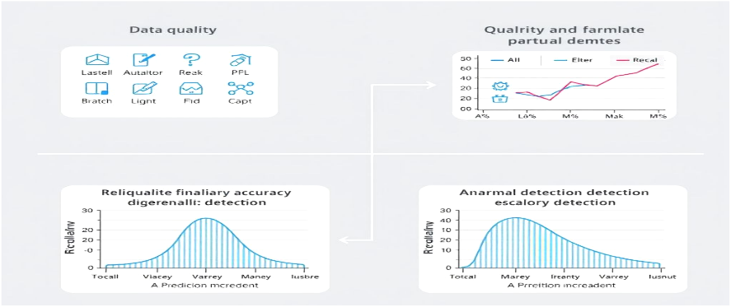
데이터 품질 확보의 의미
데이터 품질은 AI 기반 예지보전 시스템의 성패를 좌우하는 핵심 요소입니다. 품질이 낮은 데이터는 잘못된 예측과 판단을 초래하여 시스템 전체의 신뢰도를 저하시킵니다.
AI 분석 신뢰도와 데이터 품질의 상관관계
- 데이터 품질이 AI 분석 결과의 신뢰도를 직접적으로 좌우합니다.
- AI 학습 과정에서 잘못된 데이터는 자동으로 필터링되어 학습 품질을 향상시킵니다.
- 실시간으로 정상 데이터와 이상 데이터를 분리하여 분석의 정확도를 높입니다.
- 품질 관리된 데이터를 통해 AI는 정확한 근거에 기반한 판단이 가능해집니다.
- 데이터 품질 점수(Q-score)가 낮은 센서는 자동으로 점검 대상이 되어 시스템 신뢰성을 유지합니다.
- 지속적인 데이터 품질 모니터링으로 시스템의 성능이 시간에 따라 향상됩니다.

Slide 21








- 회전기계의 충격을 나타내는 특징
- 충돌이나 불규칙적인 진동 발생 시 값이 증가
- 결함 가능성을 조기에 파악하는 데 유용함
- 충격센서를 통해 측정 가능
1
Impulse Factor (충격 계수)
센서 데이터 특성 분류
- 회전기계의 불균형 및 정렬 불량을 나타내는 특징
- 진동 신호의 형태를 분석하여 불규칙한 진동 패턴 감지
- 기계적 정렬 상태를 평가하는 데 중요한 지표
- 진동센서를 통해 측정 가능
2
Shape Factor (형상 계수)
에스컬레이터의 상태를 정확히 진단하기 위해서는 다양한 데이터 특성을 종합적으로 분석해야 합니다. 이전 페이지에서 소개한 특성들과 함께 다음의 특성들도 중요한 진단 지표로 활용됩니다.
- 진동센서: 구동부, 귀환부, 스텝, 체인의 진동 측정
- 소음센서: 귀환부 및 전체 시스템의 소음 수준 측정
- 충격센서: 스텝의 충격 및 비정상적 움직임 감지
- 온도센서: 모터와 기어박스의 온도 모니터링
3
적합한 센서 유형
- 실시간 모니터링: 센서 데이터를 실시간으로 분석하여 이상
징후 조기 발견
- 예방적 유지보수: 데이터 패턴 분석을 통한 고장 예측 및 예방
- 성능 최적화: 수집된 데이터를 기반으로 에스컬이터 운영 최적
- 안전성 향상: 잠재적 위험 요소 사전 감지
4
데이터 활용 방안

Slide 22
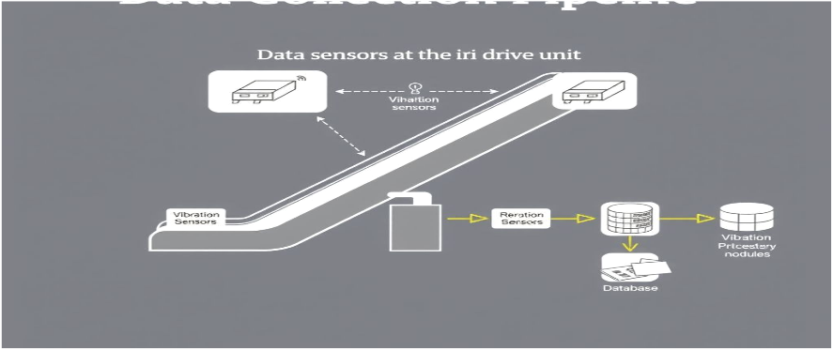
데이터 수집 파이프라인 설계
에스컬레이터의 상태 모니터링을 위한 데이터 수집 파이프라인은 센서 데이터의 효율적인 수집, 처리, 저장을 위한 체계적인 구조로 설계되었습니다.
진동 센서를 통한 데이터 수집
데이터 수집 구성 요소
- 센서 장착 위치: 구동부에 진동 센서 설치
- 구동부는 에스컬레이터에서 가장 진동이
집중되는 부위
- 구동부 진동 데이터는 다른 부품의 상태도
간접적으로 반영
- 데이터 수집 주기: 1초 간격으로 수집
- 충분한 해상도 확보를 위한 수집 주기 설정
- 실시간 모니터링 및 분석에 적합한 주기
- 데이터 형식: JSON 형식으로 변환
- 처리 및 저장이 용이한 표준 형식 사용
- 센서 데이터 수집 모듈: ADC 포함
- 아날로그 신호를 디지털 신호로 변환
- 실시간 필터링 및 전처리 기능 포함
- 데이터 전송 프로토콜: MQTT 사용

Slide 23







- 현장에 설치된 게이트웨이
- 원시 데이터 필터링
- 노이즈 제거 알고리즘
- 이상치 자동 검출
- 데이터 압축 및 최적화
- 실시간 데이터 전처리
1
게이트웨이 데이터 가공
IoT 데이터 처리 체계
- 클라우드 기반 TimescaleDB
- 시계열 데이터 최적화 구조
- 대용량 데이터 고속 처리
- 효율적인 데이터 압축
- 장기 데이터 보관 기능
- 쿼리 성능 최적화
IoT 시스템은 센서에서 수집된 데이터를 실시간으로 처리하고 저장합니다. 이 과정에서 데이터의 신속한 처리와 정확한 저장이 시스템의 핵심 요소입니다.
시계열 데이터베이스
2
- 초당 1회 이상 데이터 갱신
- 중요 지표는 더 높은 빈도
- 이상 감지 시 갱신 주기 자동 조정
- 네트워크 상태에 따른 최적화
- 배터리 효율성 고려
- 데이터 중요도 기반 우선순위
3
데이터 갱신 주기
- 수집부터 저장까지 0.5초 이하
- 실시간 모니터링 가능한 수준
- 네트워크 지연 최소화 기술
- 데이터 처리 파이프라인 최적화
- 병목 현상 자동 감지
- 중요 데이터 우선 처리
4
지연시간 관리

Slide 24
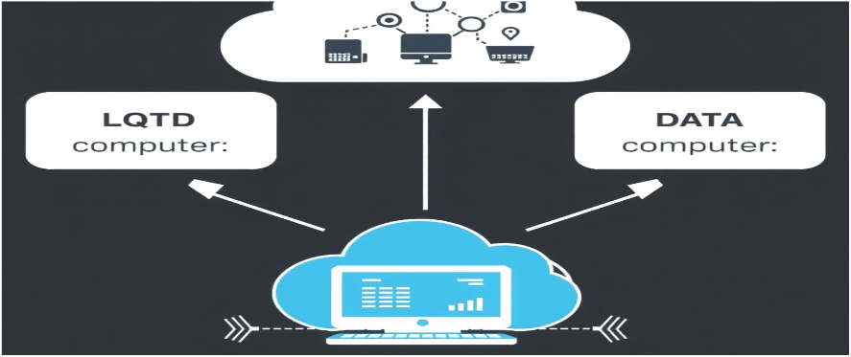
IoT 센서 데이터 공유방법
- 네트워크 부하 감소 및 데이터 처리
효율성 향상
- JSON 포맷의 MQTT 프로토콜 활용
- 실시간 데이터 공유 및 모니터링 가능
- 확장성과 유연성을 갖춘 아키텍처 설계
현장 엣지 컴퓨팅을 활용한 효율적인 데이터 공유 시스템
에스컬레이터 현장에 설치된 엣지 컴퓨터는 센서로부터 수집된 데이터를 효율적으로 처리하고 공유하는 핵심 역할을 담당합니다. 네트워크 부하를 최소화하기 위해 데이터는 현장에서 1차 처리된 후 JSON 포맷으로 변환되어 MQTT 프로토콜을 통해 전송됩니다.
- 엣지 컴퓨팅으로 실시간 데이터 처리 및 필터링
- 중앙 서버 부하 분산 및 네트워크 트래픽 감소
- 데이터 손실 최소화를 위한 로컬 저장소 활용
- 필요한 데이터만 선별적으로 전송하여 효율성 증대
- QoS 설정을 통한 데이터 전송 신뢰성 확보
- 확장 가능한 구조로 다수의 에스컬레이터 모니터링 지원

Slide 25


- MQTT 데이터를 TLS/SSL로 암호화
- 전송 중인 데이터 보호
- 중간자 공격 방지
- 데이터 기밀성 확보
데이터 보안 및 접근 제어
1
데이터 암호화
외부에서 인가되지 않은 사용자나 컴퓨터의 접근을 제어하기 위해 MQTT 데이터 공유 시 다양한 보안 기술을 적용합니다. 이를 통해 데이터의 기밀성과 무결성을 보장합니다.
- 사용자나 애플리케이션에 접근 권한 부여
- MQTT 브로커에 사용자 인증 설정
- 사용자마다 다른 권한 부여
- 민감한 데이터 접근 제어
2
인증 및 권한 관리
- MQTT 브로커에서 토픽별 접근 제어 설정
- 특정 토픽에 대해서만 구독 권한 부여
- 특정 토픽에 대해서만 게시 권한 부여
- 데이터 흐름 세밀하게 제어
3
토픽별 접근 제어
- 접근 시도 로그 기록
- 비정상 접근 패턴 감지
- 실시간 보안 알림 설정
- 정기적인 보안 감사 수행
4
보안 모니터링

Slide 26

실시간 데이터 모니터링
로그 기록 및 알림 발송
- 센서 데이터를 실시간으로 모니터링
- 데이터 흐름과 품질을 지속적으로 확인
- 정상 범위를 벗어나는 값 감지
- 시스템 성능 지표 모니터링
- 네트워크 상태 및 연결 상태 확인
- 데이터 수집 주기 준수 여부 확인
- 이상 징후 조기 발견 가능
- 오류 발생 시 상세 로그 기록
- 오류 유형, 시간, 영향 범위 등 기록
- 시스템 관리자에게 알림 발송
- 이메일, SMS, 앱 푸시 등 다양한 알림 채널 활용
- 오류 심각도에 따른 알림 수준 차등화
- 반복적인 오류 패턴 분석 가능
- 문제 해결을 위한 기초 자료로 활용
오류 처리 시스템
엣지 컴퓨터에서 데이터를 실시간으로 모니터링하고, 문제가 발생할 경우 신속하게 대응할 수 있는 오류 처리 시스템을 구현합니다. 이를 통해 시스템의 안정성과 신뢰성을 확보합니다.
자동 대응 시스템
재시도 로직 구현
- 특정 오류 발생 시 자동 대응
- 사전 정의된 오류 유형별 대응 방안 실행
- 시스템 자가 복구 메커니즘 구현
- 백업 시스템으로 자동 전환
- 오류 상황에서도 최소한의 기능 유지
- 반복적인 오류에 대한 학습 기능
- 오류 발생 빈도 감소 효과
- 데이터 전송 오류 발생 시 재시도
- 점진적 재시도 간격 증가 전략 적용
- 최대 재시도 횟수 설정
- 네트워크 불안정 상황 대비
- 일시적 연결 문제 극복
- 데이터 손실 최소화
- 지속적 오류 시 대체 경로 활용

Slide 27

결론 및 향후 계획
본 연구에서는 에스컬레이터 IoT 센서 데이터 수집 및 관리 시스템을 성공적으로 개발하였습니다.
- 에스컬레이터 주요 부품별 데이터 수집 정의 및 적합한 센서 선정 완료
- 데이터 수집 파이프라인 설계 및 TimescaleDB 기반 저장소 구축
- 엣지 컴퓨터를 활용한 데이터 수집 및 MQTT 기반 데이터 공유 시스템 구현
- 데이터 품질 관리 체계 및 보안 시스템 확립
향후 계획으로는 수집된 데이터를 기반으로 한 AI 예지 보전 시스템 개발, 실시간 모니터링 대시보드 구축, 그리고 다양한 유형의 에스컬레이터로 시스템 확장을 추진할 예정입니다.

Slide 28
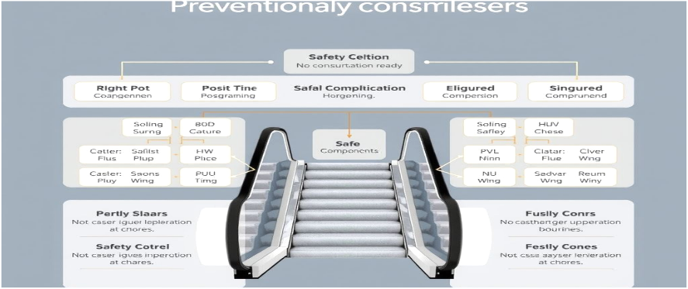
역주행 방지 구동모듈의 개발
에스컬레이터 역주행 사고를 물리적으로 방지하기 위한 하드웨어 솔루션으로, 기계적 안전장치와 전자 제어 시스템을 결합한 이중 안전 구조를 구현했습니다.
이중 안전회로 및 보조 브레이크 제어장치 개발
- 이중 안전회로 구조 설계로 단일 장애점(Single Point of Failure) 제거
- 두 개의 독립된 회로가 상호 보완적으로 작동하여 시스템 안정성 확보
- 보조 브레이크 제어장치는 주 브레이크 시스템과 별도로 작동
- 역주행 감지 시 0.2초 이내 긴급 제동 가능
- 전원 차단 상황에서도 기계적 안전장치가 작동하는 페일세이프(Fail-safe) 설계 적용

Slide 29
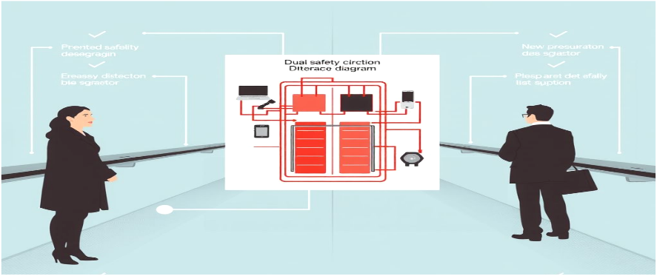
안전 회로 및 센서
안전 회로와 속도 검출 센서는 역주행 방지 제어시스템의 핵심 요소로, 실시간 모니터링과 즉각적인 대응을 가능하게 하여 에스컬레이터의 안전성을 보장합니다.
이중화된 안전 회로 구성
고해상도 IR 속도 검출 센서
- 이중 제어계를 적용하여 하나의 제어계가 이상 발생 시 다른 제어계가 안전 보호 기능 수행
- 단일 고장에 의한 시스템 전체 기능 상실 방지를 위한 다중 회로와 이중화 설계 채택
- 각 회로는 독립적으로 작동하며, 한 회로 이상 발생 시 즉시 대체 회로 활성화
- CAN(Controller Area Network) 프로토콜 채택으로 노이즈 환경에서도 신호의 신뢰성 유지
- 고해상도 IR 속도 검출 센서를 통해 실시간 이상 감지 및 즉각적인 대응 가능
- 속도, 방향, 하중, 진동 등의 센서 데이터를 실시간으로 수집하여 제어 신호 전달
- 모든 데이터는 디지털 신호 처리(DSP)를 통해 즉각적으로 분석
- 이상 상태 감지 시 지능형 제어 로직에 따라 브레이크 시스템 활성화

Slide 30
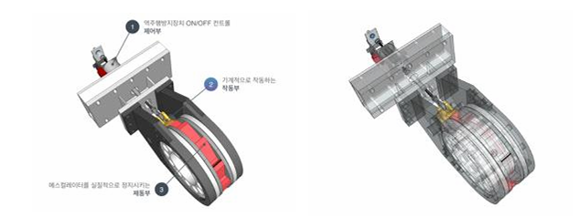
역구동방지장치 구조
역구동방지장치는 에스컬레이터의 안전을 보장하기 위한 정교한 기계적 시스템으로, 세 가지 주요 파트로 구성되어 각각 고유한 기능을 수행합니다.
구성 요소 및 작동 원리
설계 특징 및 장점
- 제어부: 역주행 방지 장치를 ON/OFF 컨트롤하는 부분으로 솔레노이드, 폴(PAWL), 리미트스위치 등으로 구성
- 작동부: 기계적으로 작동하는 부분으로 라체트와 브레이크 라이닝 시스템 포함
- 정지부: 에스컬레이터를 실질적으로 정지시키는 부분으로 브라켓트와 고정 시스템으로 구성
- 각 부분은 유기적으로 연결되어 비상 상황 발생 시 즉각적인 대응이 가능하도록 설계
- 볼트 조립 방식 채택: 현장 설치 시 화재 위험이 높은 용접 작업 불필요
- 모듈식 설계: 유지보수 및 부품 교체가 용이하도록 설계
- 범용성: 1인승 소형 에스컬레이터부터 대형 에스컬레이터까지 모든 규격에 적용 가능
- 내구성: 고강도 소재 사용으로 장기간 안정적인 작동 보장
- 호환성: 기존 에스컬레이터 시스템과의 높은 호환성 제공

Slide 31
내구성 테스트
제동 성능
역주행 방지 구동모듈의 성능
- 10,000회 이상의 반복 작동 테스트 수행
- 다양한 온도 환경(-10°C~50°C)에서 작동 검증
- 전원 불안정 상황에서의 동작 테스트
- 장기간 연속 작동 시 성능 저하 여부 확인
- 모든 테스트에서 결함 미발생
- 제동성공률 100% 달성
- 최대 하중 조건에서도 안정적 제동 확인
- 0.2초 이내 제동 작동 시간 유지
- 다양한 속도 조건에서 제동 성능 검증
- 제동 후 역주행 방지 기능 확인
개발된 역주행 방지 구동모듈은 다양한 테스트를 통해 그 성능과 신뢰성이 검증되었습니다. 특히 극한 상황에서도 안정적으로 작동하는지 확인하기 위한 엄격한 테스트가 진행되었습니다.
안정성 검증
실제 환경 테스트
- 전자기 간섭(EMI) 환경에서 안정성 검증
- 전원 차단 상황에서 비상 제동 작동 확인
- 센서 오작동 시 백업 시스템 작동 테스트
- 물리적 충격에 대한 내구성 테스트
- 안전 인증 기준 충족 확인
- 실제 운행 중인 에스컬레이터 5대 적용
- 6개월간 실제 환경에서 성능 모니터링
- 다양한 이용자 패턴에서 안정성 확인
- 유지보수 담당자 피드백 수집 및 반영
- 실제 역주행 위험 상황 100% 방지

Slide 32

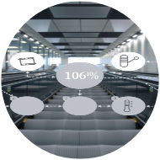
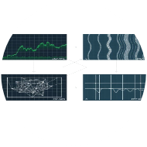
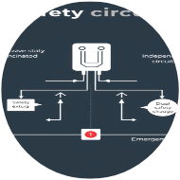
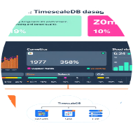
통합 예지보전 시스템
에스컬레이터 역주행 방지를 위한 통합 예지보전 시스템은 IoT 센서, AI 분석, 안전회로, 데이터 관리의 네 가지 핵심 요소가 유기적으로 연결되어 작동합니다. 이를 통해 사고를 사전에 예방합니다.
IoT 센서
AI 분석
안전회로
데이터 관리
- 6종 센서 설치
- 진동, 전류, 온도
- 소음, 속도 측정
- MQTT 프로토콜
- 실시간 데이터 전송
- 0.5초 이내 지연
- 초당 1회 이상 갱신
- 이상 징후 즉시 포착
- TranAD 모델 적용
- 학습 속도 100배
- 정확도 91% 달성
- 이상 상태 자동 구분
- 실시간 경보 발생
- SegRNN 결함 예측
- 메모리 70% 절감
- 예측오차 8% 달성
- 이중 안전회로 구성
- 보조 브레이크 제어
- 0.2초 내 작동
- 독립된 회로 구성
- 상호 보완적 작동
- 10,000회 테스트
- 제동성공률 100%
- 2차 사고 방지
- 5단계 품질관리
- 정확성, 완전성
- 일관성, 적시성
- 유효성 평가
- Q-score 산출
- TimescaleDB 저장
- 클라우드 기반
- 시계열 데이터 관리

Slide 33

경량화 모델 완성
모델 검증 프로세스
- AutoML 기반 모델 구조 최적화로 연산량 50% 이상 감소
- 지식 증류(Knowledge Distillation) 기법 적용으로 성능 손실 최소화
- Teacher 모델의 확률 분포(Soft Label)를 활용한 Student 모델 학습
- 양자화(Quantization) 기법으로 모델 크기 축소
- 에스컬레이터 내장형 PC 환경에 맞춘 최적화 파라미터 조정
- 다양한 하드웨어 환경에서의 호환성 검증
- 정확도, 지연시간, 메모리 사용량 등 핵심 성능 지표 설정
- 실제 현장 데이터를 활용한 모델 성능 검증
- 다양한 운행 조건에서의 강건성 테스트
- 이상 상황 시뮬레이션을 통한 대응력 평가
- A/B 테스트를 통한 기존 모델과의 성능 비교
- 장기간 운영 시 성능 저하 여부 모니터링
AI 모델 경량화 및 배포
위세아이텍은 에스컬레이터 내장형 PC의 제한된 컴퓨팅 환경에서도 고성능 AI 모델이 작동할 수 있도록 경량화 기술을 개발하고 있습니다. 이를 통해 실시간 이상 감지 및 안전 모니터링이 가능해집니다.
컨테이너 기반 서빙 환경
실시간 통신 안정화
- 쿠버네티스 기반 컨테이너 오케스트레이션 환경 구축
- 모델 버전 관리 및 롤백 기능 구현
- 자동 스케일링을 통한 부하 분산 처리
- 모델 서빙 API 표준화 및 인터페이스 개선
- 실시간 모니터링 및 로깅 시스템 구축
- 장애 발생 시 자동 복구 메커니즘 구현
- QoS(Quality of Service) 개선을 통한 통신 안정성 강화
- 네트워크 자원 최적화로 데이터 전송 지연 최소화
- 패킷 손실 방지를 위한 오류 검출 및 복구 메커니즘 구현
- 중요 데이터 우선순위 설정으로 효율적 대역폭 관리
- 네트워크 단절 상황에서의 로컬 추론 기능 구현
- 실시간 통신 상태 모니터링 및 이상 감지 시스템 구축

Slide 34
IoT 통신 안정성 강화
실시간 전송 검증
- QoS(Quality of Service) 개선을 통한 네트워크 안정성 확보
- 데이터 패킷 손실 최소화 및 전송 지연 감소 기술 적용
- 다중 통신 프로토콜 지원으로 연결 안정성 강화
- 네트워크 자원 최적화 및 우선순위 관리 시스템 구현
- 통신 장애 자동 복구 메커니즘 개발
- 저전력 고효율 통신 기술 적용
- 다양한 환경에서의 통신 신뢰성 검증
- 실시간 데이터 전송 모니터링 시스템 구축
- 전송 지연시간 및 패킷 손실률 실시간 측정
- 데이터 무결성 검증 알고리즘 개발
- 다양한 네트워크 환경에서의 성능 테스트
- 대용량 데이터 전송 시 안정성 검증
- 전송 오류 자동 감지 및 복구 시스템 구현
- 통신 품질 저하 시 대체 경로 자동 설정
데이터 수집 및 분석 고도화
로고씽즈는 승강기 상태 모니터링을 위한 데이터 기술을 고도화하여 안전성과 효율성을 향상시키는 솔루션을 개발합니다.
FFT/STFT/GGCM 융합분석
품질지표 성능 검증
- 고속 푸리에 변환(FFT) 기반 주파수 영역 분석
- 단시간 푸리에 변환(STFT)을 통한 시간-주파수 영역 동시 분석
- 일반화된 교차 상관 행렬(GGCM) 기법 적용
- 세 가지 분석 기법의 융합을 통한 이상 탐지 정확도 향상
- 진동 패턴 학습 및 분류 알고리즘 개발
- 소음 특성 분석을 통한 고장 유형 조기 식별
- 실시간 분석 처리 속도 최적화
- 실시간 수집 데이터 기반 품질지표 정의 및 측정
- 데이터 완전성, 정확성, 일관성 등 다차원 품질 평가
- 품질지표 모니터링 대시보드 개발
- 품질 저하 요인 자동 분석 및 개선 방안 도출
- 표준 데이터 모델과의 비교 검증 시스템 구축
- 품질 등급 분류 및 인증 체계 수립
- 산업 표준화를 위한 품질지표 검증 프로세스 확립

Slide 35


- 제동부·제어부 통합 설계
- 소형화 및 경량화 구현
- 신속 반응 메커니즘
- 유지보수 용이성 확보
역구동방지 기술 상세
1
일체형 구동모듈
좋은엘리베이터는 승강기 안전을 위한 핵심 기술인 역구동방지 구동모듈과 제어시스템을 개발하여 승객 안전을 확보하고자 합니다.
- 반복 하중 테스트
- 극한 환경 시뮬레이션
- 장기 신뢰성 검증
- 수명주기 분석
2
내구성 평가
- 제어기-구동모듈 연동
- 실시간 피드백 시스템
- 오류 감지 및 대응
- 안전 프로토콜 검증
3
통합제어 실증
- 실제 운영 환경 구축
- 다양한 부하 조건 시험
- 비상상황 대응 검증
- 성능 데이터 수집
4
테스트베드 실증

Slide 36

안전성 검증 및 기술 확산
한국승강기안전진흥원은 개발된 기술의 안전성 검증과 산업 확산을 위한 실증 환경을 구축하고, 인증 기준 부합 여부를 평가하며, 기술 확산을 위한 기반을 마련합니다.
한국승강기안전진흥원 개발 계획
구동모듈 위험성 평가
승강기 안전 기술의 실증 및 평가를 통해 신뢰성을 확보하고 산업 표준화를 추진하여 국내 승강기 안전 수준을 향상시킵니다.
실증 환경 구축
인증 기준 검증
개선방안 도출

Slide 37

- 고장 발생 전 부품 교체
- 계획된 유지보수 일정 수립
- 긴급 수리 비용 감소
- 부품 재고 최적화
1
예방적 유지보수
기대효과
본 시스템은 안전성 향상뿐만 아니라 경제적 효율성 측면에서도 큰 이점을 제공합니다. 예방적 유지보수, 에너지 효율화, 설비 수명 연장을 통해 장기적인 비용 절감 효과를 가져옵니다.
- PatchTST 모델 활용
- 전력소비 예측 정확도 90%
- 전력소비 패턴 분석
- 에너지 사용 최적화
2
에너지 효율 최적화
- 주요 부품 마모도 실시간 모니터링
- 최적 교체 시점 예측
- 과부하 상태 사전 감지
- 설비 수명 15~20% 연장 효과
3
설비 수명 연장
- 긴급 수리 비용 40% 감소
- 부품 교체 비용 25% 절감
- 에너지 비용 15% 절감
- 설비 교체 주기 연장으로 투자비 절감
4
비용 절감 효과

